Slide 1


TELEPERFORMANCE FRANCE
Périmètre Bordeaux et Niort
Réunion des
Représentants de Proximité (RP)
Période Août 2024
Le 30 Septembre 2024

Slide 2

1.
Point Financier

Slide 3
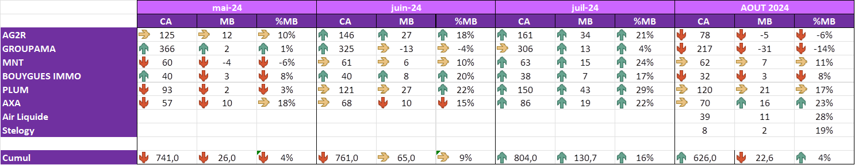
1. Point Financier
Chiffres clés – Août 2024 –/ Activités Bordeaux et Niort

Slide 4

2. Point Ressources
Humaines

Slide 5

2. Point Ressources Humaines
Effectifs* au 31 Août 2024 - Périmètre Bordeaux et Niort
Effectif global du centre de production Bordeaux
Effectif global du centre de production Niort
251 COLLABORATEURS
Nature des contrats | Nombre | ETP
CDI | 186 | 182,8
CDD | 26 | 26
INTERIM | 39 | 39
34 COLLABORATEURS
Nature des contrats | Nombre | ETP
CDI | 34 | 33,6
CDD | 0 | 0
INTERIM | 0 | 0
*Source : Power BI

Slide 6
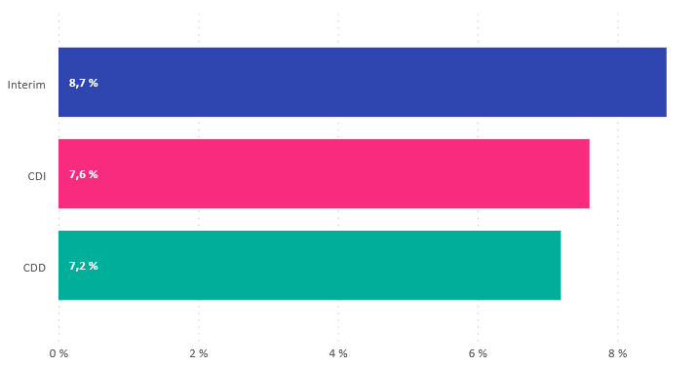
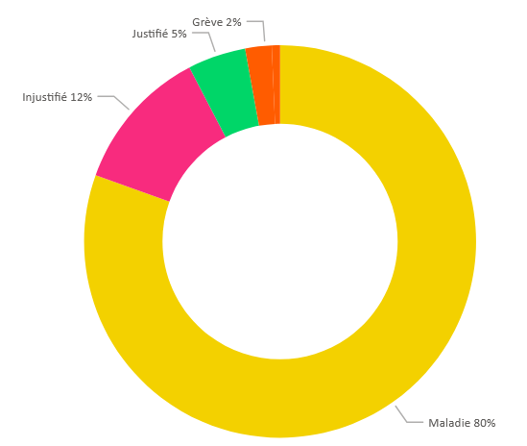
2. Point Ressources Humaines
Absentéisme* –Août 2024 - Périmètre Bordeaux
Répartition par type d’absence :
Répartition par type de contrat :
TOTAL | 7,7 %
*Source : Power BI

Slide 7
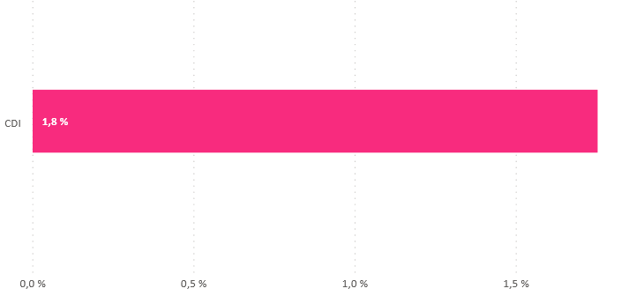
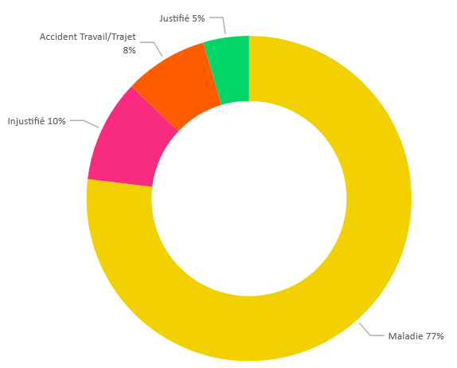
2. Point Ressources Humaines
Absentéisme* – Août 2024 - Périmètre Niort
Répartition par type d’absence :
Répartition par type de contrat :
TOTAL | 1,8 %
*Source : Power BI

Slide 8
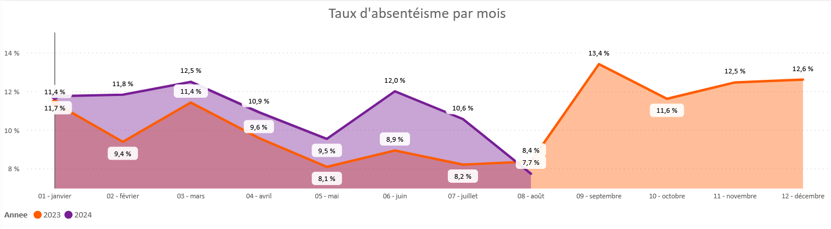
2. Point Ressources Humaines
Absentéisme* – Au 31 Août 2024 - Périmètre Bordeaux
Evolution du taux d’absentéisme 2023 vs 2024 :
*Source : Power BI

Slide 9
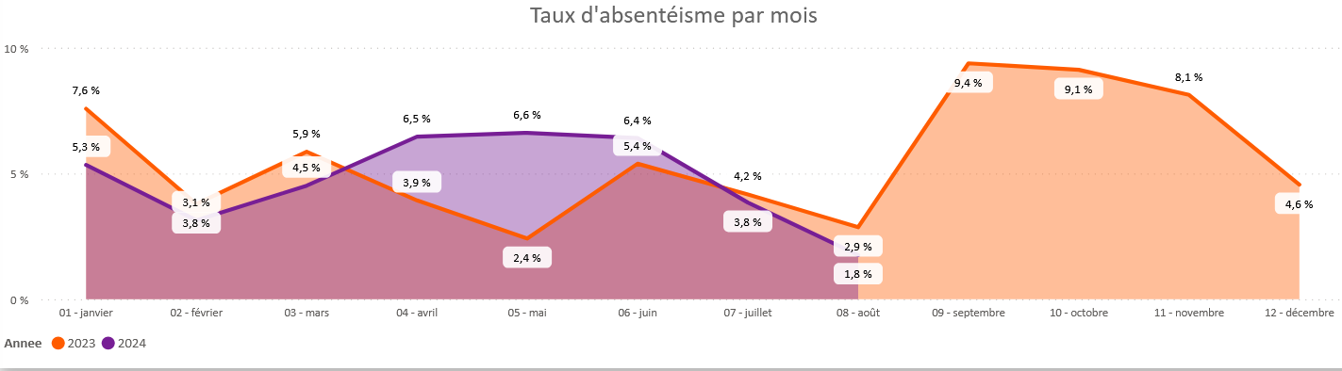
2. Point Ressources Humaines
Absentéisme* – Au 31 Août 2024 - Périmètre Niort
Evolution du taux d’absentéisme 2023 vs 2024 :
*Source : Power BI

Slide 10
2. Point Ressources Humaines
Août 2024 - périmètre Bordeaux
Primes CC*
Activité | Objectif KPI1 (Palier B) | Objectif KPI2 (Palier B) | Objectif KPI3 (Palier B) | Bonus à la vente
ag2r - accueil Entreprise | DMC <=340 | Note Fond (en%) >=90% |  | Non
ag2r - accueil commercial | % RDV (en %) >=65% | Note Fond (en%) >=75% |  | Non
ag2r-BO Entreprise Mail | prod/h >=9 | note globale >=90% |  | Non
ag2r-BO BG KOFAX | PROD BG KO FAX >=10 |  |  | Non
ag2r-BO BG INCIDENTS | Prod globale BG INCIDENTS >=6 |  |  | Non
ag2r-Intégration Entreprise | DMC <=480 | Note Fond (en%) >=90% |  | Non
AXA Partners | R/O Actes traités/h >=100% | Taux de conformité >=85% |  | Non
BOUYGUES IMMOBILIER | R/0 OK/H >=107% | Note de feuille d'écoute >=86% |  | Oui
Groupama Gan Vie - BO traitement des Ventes | Acte /h >=100% | Taux de conformité >=80% |  | Non
Groupama Gan Vie - CAMPAGNE RIP | DMT <=300 | Note d'écoute >=90% |  | Non
Groupama Gan Vie - Epargne individuel AS | Taux de ventes >=100% | ca/h >=100% | Note d'écoute >=80% | Oui
Groupama Gan Vie - Gestion des Rentes | DMT <=441 | Note d'écoute >=85% |  | Non
Groupama Gan Vie - RA Retraite | DMT <=609 | Note d'écoute >=85% |  | Non
Groupama Gan Vie - Gestion des Rentes | DMT <=441 | Note d'écoute >=85% |  | Non
Groupama Gan Vie - Prévoyance individuel AS | Taux de Vente >=50% | Note d'écoute >=80% |  | Oui
Groupama Gan Vie - Prévoyance individuel RA | DMC <=474 | Note d'écoute >=85% |  | Non
Groupama Gan Vie - Sante Collective BO | Acte /h >=100% | Taux de conformité >=80% |  | Non
Groupama Gan Vie - Sante Collective BO Affiliation | Acte /h >=100% | Taux de conformité >=80% |  | Non
Groupama Gan Vie - Sante Collective BO AT | Acte /h >=100% | Taux de conformité >=80% |  | Non
Groupama Gan Vie - Sante Collective RA Affiliation | Productivité h 4/h | Note d'écoute >=85% |  | Non
Groupama Gan Vie - Sante Collective RA AT | Productivité h 4/h | Note d'écoute >=85% |  | Non
Groupama Gan Vie - Sante Collective RA Cotisation | Productivité h 5,5/h | Note d'écoute >=85% |  | Non
Groupama Gan Vie - Sante Collective Recouvrement | V/h >=100% | Note d'écoute >=85% |  | Non
MNT - debordement du pole relation adherent | Satcli sup à 8,4 | Note d'écoute >=90% | Appels/H >=8,5 | Non
MNT - debordement du pole relation adherent Intégration | Satcli sup à 8,4 | Note d'écoute >=85% | Appels/H >=8,3 | Non
PLUM ENERGIE : SERVICE CLIENT | Palier DMT >=525 | Note d'écoute >=87% |  | Non
PLUM ENERGIE : SERVICE CLIENT Intégration | Palier DMT >=505 | Note d'écoute >=85% |  | Non
*Source : Power BI

Slide 11
2. Point Ressources Humaines
Août 2024- périmètre Niort
Primes CC*
Activité | KPI 1 | KPI 2 | KPI 3 | Kpi Collectif | Bonus à la vente
AXA | Acte traités/h | atteinte volume écoute |  | QS > 80% | Non
Groupama Gan Vie Sante | Acte/h | Note d'écoute |  | QS>=85% | Non
CC Groupama Gan Vie - RA Retraite | DMT | Note d'écoute |  | TTH>63% | Non
Groupama Gestion des Rentes | DMT | Note d'écoute |  | QS>=85% | Non
Groupama Gan Vie - Back-office | Acte /h | Taux de conformité |  | Taux de conformité bon à émettre >=80% | Non
*Source : Power BI

Slide 12
2. Point Ressources Humaines
Août 2024 – Niort RE ET CC
Conseillers
Responsables d’équipe
*Source : Power BI

Slide 13
2. Point Ressources Humaines
Août 2024 – Bordeaux RE ET CC
Conseillers
Responsables d’équipe
*Source : Power BI

Slide 14
2. Point Ressources Humaines
Récapitulatif primes CC par paliers – Août 2024 – Périmetre Bordeaux
*Source : tableau « Recap Paliers »

Slide 15
2. Point Ressources Humaines
Récapitulatif primes CC par paliers – Août 2024 – Périmetre Bordeaux
*Source : tableau « Recap Paliers »

Slide 16
2. Point Ressources Humaines
Récapitulatif primes CC par paliers – Août 2024 – Périmetre Niort
*Source : tableau « Recap Paliers »

Slide 17
2. Point Ressources Humaines
Récapitulatif primes CC par paliers – Août 2024 – Périmetre Niort
*Source : tableau « Recap Paliers »

Slide 18
2. Point Ressources Humaines
Août 2024 - périmètre Bordeaux
Primes RE
Activité | Objectif KPI1 (Palier B) | Objectif KPI2 (Palier B) | Objectif KPI3 (Palier B)
ag2r - accueil Entreprise | DMC <=340 | %déviation <=8% | % production >=84%
ag2r - accueil commercial | % RDV >=65% | %déviation <=8% | TTH équipe >=83%
ag2r-BO Entreprise Mail | PROD >=9 | %déviation <=8% | % production >=84%
ag2r-BO BG KOFAX | PROD >=10 | %déviation <=8% | % production >=84%
ag2r-BO BG INCIDENTS | PROD >=6 | %déviation <=8% | % production >=84%
ag2r-Intégration Entreprise | DMC <=480 | % Déviation <=8% | % production >=78%
AXA Partners | R/O Actes traités/h >=100% | Taux de conformité >=85%
BOUYGUES IMMOBILIER | R/0 OK/H >=107% | Ratio NF >=100%
Groupama Gan Vie - CAMPAGNE RIP | DMT <=300 | Note d'écoute >=90%
Groupama Gan Vie - Epargne individuel AS | Taux de ventes >=100% | ca/h >=100% | Ratio NF >=100%
Groupama Gan Vie - Gestion des Rentes | DMT <=441 | Note d'écoute >=85%
Groupama Gan Vie - Sante Collective BO | Acte /h >=100% | Taux de conformité >=80%
Groupama Gan Vie - Sante Collective BO Affiliation | Acte /h >=100% | Taux de conformité >=80%
Groupama Gan Vie - Sante Collective RA Affiliation | Productivité h 4/h | Note d'écoute >=85%
Groupama Gan Vie - Sante Collective RA AT | Productivité h 4/h | Note d'écoute >=85%
Groupama Gan Vie - Sante Collective RA Cotisation | Productivité h 5,5/h | Note d'écoute >=85%
Groupama Gan Vie - Sante Collective Recouvrement | V/h >=100% | Note d'écoute >=85%
Groupama Gan Vie - RA Retraite | DMT <=609 | Note d'écoute >=85%
Groupama Gan Vie - Pactisation | ca/h >=100% | Note d'écoute >=80%
Groupama Gan Vie - BO traitement des Ventes | Acte /h >=100% | Taux de conformité >=80%
MNT - debordement du pole relation adherent | DMT <=480 | TTH >=84%
PLUM ENERGIE : SERVICE CLIENT | atteinte volume écoute QA >=100% | % déviation <=15% | DMT >=420
*Source : Power BI

Slide 19
2. Point Ressources Humaines
Août 2024 - périmètre Niort
Primes RE
Activité | KPI 1 | KPI 2 | KPI 3 | Kpi Collectif
AXA | Acte traités/h | atteinte volume écoute |  | QS > 80%
Groupama Gan Vie Sante | Acte/h | atteinte volume écoute |  | QS>=85%
Groupama Gan Vie - Back-office | Acte /h | atteinte volume écoute |  | Taux de conformité bon à émettre >=80%
*Source : Power BI

Slide 20
2. Point Ressources Humaines
Récapitulatif primes RE par paliers –Août 2024 – Périmetre Bordeaux
*Source : tableau « Recap Paliers »

Slide 21
2. Point Ressources Humaines
Récapitulatif primes RE par paliers –Août 2024 – Périmetre Bordeaux
*Source : tableau « Recap Paliers »

Slide 22
2. Point Ressources Humaines
Récapitulatif primes re par paliers – Août 2024 – Périmetre Niort
KPI 1 | -
Client / Activité | B | Total
Groupama | 100,00% | 100,00%
Groupama Gan Vie - Gestion des Rentes | 100,00% | 100,00%
Total | 100,00% | 100,00%
*Source : tableau « Recap Paliers »

Slide 23

3. Point Actualité des centres

Slide 24









1. Point Actualités des centres
Commande Service Client 20 ETP
Commande Verification vente : 10 ETP
Commande recouvrement 4 ETP
Arrivée REM Corentin Genois
Commande à 14 ETP jusqu’ à septembre puis augmentation à 20 ETP commande d’octobre à décembre
Commande 9 ETP sur septembre et octobre 2024
Commande à 14 ETP de juillet à Septembre
Commande à 12 ETP d’octobre à novembre
Commande à 11 ETP pour décembre
Contrat cadre jusqu’à fin décembre 2024/ en cours de renouvellement
Production avec 47 ETP
Commande de 13 etp sur Prévoyance et
Commande à 17 ETP sur Epargne
Maintien des flux Santé et Retraite
Fin du back medo au 31/08/2024
Gain OK
Pilote en cours avec 3 ETP
Gain AO !
14 collaborateurs externes
12 collaborateurs internes en formation au 26/09/2024
Production septembre avec 13 ETP

Slide 25
3. Actualités RH du centre
Périmètre Bordeaux
Programme de cooptation : prime exceptionnelle pouvant aller jusqu’à 500 € sous conditions
Intégration AXA le 01/08/2024 (1 collaborateur)
Intégration Octopus le 01/08/2024 (1 collaborateur)
Intégration Air Liquide le 07/08/2024 ( 15 collaborateurs)
Intégration MNT le 12/08/2024 ( 6 Collaborateurs)
Intégration Stélogy le 19/08/2024 ( 6 collaborateurs)
Intégration AG2R Entreprise le 22/08/2024 ( 4 collaborateurs)
Intégration Bouygues Immo le 26/08/2024 ( 6 collaborateurs)
Animation Les Olympiades du 29 juillet au 5 Août

Slide 26
3. Actualités RH du centre
Périmètre Niort
Programme de cooptation : prime exceptionnelle pouvant aller jusqu’à 500 € sous conditions

Slide 27

Questions
Réponses

Slide 28
Questions / Réponses - CGT
1.NOUVELLES ACTIVITES STELOGY /REGIE EAU DE BORDEAUX METROPOLE
a) Quel est le temps prévu pour la montée en compétence des conseiller? 1 mois pour Stélogy / 2 mois pour REBM
b) Comment est prévu le calcul de la rémunération variable ?
- Stelogy : palier B sur les deux indicateurs pendant 1 mois + bonus à la vente dés le début de production
- REBM : Palier B sur les deux indicateurs pendant 1 mois puis mise en place d’indicateurs
c) Pour les conseillers qui viennent d’être embauché ? CF réponse ci-dessus
d) Pour les conseillers arrivant d’anciennes activités ? Moyenne des 3 derniers mois sur le premier mois puis mise en place indicateurs
e) Les conseillers qui étaient en télétravail à 100 % depuis 4 ans et qui intègrent la formation sur site, pourront-ils dès la fin de la formation reprendre le télétravail, puisque le poste de conseiller client est télétravaillable ? Non, l’activité est sur site .
f) Combien de salariés sont recrutés en interne pour REGIE EAU DE BORDEAUX METROPOLE ? 13 etp
g) Combien de salariés sont recrutés en externe ? 14 etp
h) Combien de salariés sont recrutés en interne pour STELOGY ? 0
i) Combien de salariés recrutés en externes ? 3 etp
Réponse : ci-dessus

Slide 29
Questions / Réponses - CGT
2. PAUSE LEGALE
La présidente du CSE a indiqué à plusieurs reprises lors de l’ancienne mandature que les salariés pouvaient prendre le temps de pause en dernière heure mais que cela ne pouvait pas servir à débaucher plus tôt et que rappels avaient été fait mais apparemment ils sont restés sans effet.
Malgré nos diverses remontées sur la prise de pause, pendant les deux modules, et en fonction des chameaux d’appels, il y a encore de la part de certains responsables d’équipes sur GROUPAMA SANTE DES RAPPELS qui sont les suivants :
« Ne pas prendre à plus de deux la pause légale de la noter sur team et spécifier le retour.
De ne pas la prendre la dernière heure sauf urgence ».
Sur quelles dispositions légales vous basez-vous pour donner cette consigne ?
Réponse : point abordé en CSE
3. OCTOBRE ROSE
Des salariés se sont inscrits pour participer à Octobre Rose.
La date du 20 approchant les salariés nous demandent, si vous avez des retours sur le fonctionnement prévu cette année ?
Réponse : les inscriptions sont faites, l’organisation est en cours

Slide 30
Questions / Réponses - CGT
4. CONGES PAYES LIES AU AUX ARRETS DE TRAVAIL
Des salariés nous indiquent en date du 23/09/ 2024 qu’ils n’ont pas eu de réponses du service paie quant à leur demande de régularisation à ce sujet .
Sur les centres de Bordeaux et Niort pouvez-vous indiquez :
b) Combien de demandes ont été reçues ?
c) Combien de demandes ont été traitées ?
d) Combien ont été traitées positivement avec une demande de régularisation ?
e) Quels sont les modalités définies par l’entreprise pour qualifier ces jours de restitutions sur BMS ?
Réponse : il y a eu 11 demandes pour Bordeaux et 8 pour Niort
5. TELETRAVAIL
De nombreux salariés interpellent des représentants du personnel CGT sur l’accès au télétravail.
Force est de constater que certains encadrants ne connaissent pas les modalités pour accéder au télétravail lorsque l’activité est « télétravaillable ».
a) Quels sont les critères objectifs pour partir en télétravail ?
b) Quelle est la procédure en vigueur au sein de l’entreprise pour accéder au télétravail ?
c) Pouvez-vous briefer les équipes et faire un rappel ?
Réponse : la possibilité vis-à-vis du client, l’autonomie informatique et productive, double volontariat de l'entreprise et du salarié

Slide 31
Questions / Réponses - CGT
6. FONTAINE A EAU
Les salariés nous remontent qu’il n’y a plus de fontaine dans la salle de pause du rez-de-chaussée côté parking.
Quel est le motif de cette suppression ?
Sur le troisième étage il n’y a qu’une seule fontaine.
Pourquoi ?
Jusqu’à présent il y avait 2 fontaines par étages.
Qu’est-ce-qui justifie ce changement ?
Réponse : a) la fontaine à eau a été monté au 3eme étage.
b) en attente de validation du service achat
7. LUMIERE EXTERIEURE
Les salariés nous remontent que lorsqu’ils arrivent à partir de 7 h 30, la lumière extérieure sous le « préau » n’est pas réglée sur « l’heure d’hiver ».
Pouvez-vous faire le réglage ?
Réponse : Oui

Slide 32
Questions / Réponses - CFTC
Quel est le nombre d'AOF au cours du mois d'août à Niort et Bordeaux ?
Réponse : 39 pour Bordeaux et 11 pour Niort
Quel est le nombre de parcours professionnalisant au cours du mois d'août à Niort et Bordeaux ?
Réponse : 0 sur le mois d’Août
Quel est le nombre de salariés en CDI, de CDD, d'intérims présents sur le centre de Niort et Bordeaux au 31/08/24 ?
Réponse : confère support
Quel est le nombre de salariés en présentiel et en télétravail à 100% et en Hybride sur le centre de Niort et Bordeaux au 31/08/24 ?
Réponse : pour bordeaux ; 155 en présentiel et 96 en TLT et pour Niort ; 4 en présentiel et 30 TLT
Quel est le taux global de l'absentéisme par activité sur le centre de Niort et de Bordeaux au 31/08/24 ?
Réponse : pour Bordeaux : AG2R : 3,9%, air liquide : 5,6%, axa: 0%, Bouygues immo: 6,9%, Groupama : 7,6%, MNT: 1,6%, Octopus : 17,4% et Stelogy : 2,4%
Pour Niort : AXA: 0,7% , Groupama : 0,9% , Macif : 0% , MNT: 6,2%, Octopus :0%

Slide 33
Questions / Réponses - CFTC
Quel est le nombre de démissions, et de fin de contrats CDD et CDI à Niort et Bordeaux au 31/08/24 ?
Réponse : bordeaux : 4 démissions et 8 fin de CDD. Pour Niort : 0
Quel est le nombre de contrats renouvelés et interrompus à Niort et Bordeaux au 31/08/24 ?
Réponse : Bordeaux : 4 renouvellements de CDD. Niort : 0
Il y a t-il eu des accidents de travail et de trajet au cours du mois d'août à Niort et Bordeaux ? Et si oui combien ?
Réponse : éléments CSSCT
Quel est le pourcentage de salariés au 31/08/24 à avoir terminé la formation DDA 1 et 2 ?
Réponse : 73%
Y-a-t-il des opportunités ou appels d'offres sur Niort et Bordeaux ?
Réponse : confère support

Slide 34
Questions / Réponses - SUD
Combien de demandes d'absence autorisée pour la rentrée scolaire ont été acceptées par centres concernés par la réunion ?
Réponse : il y a eu 5 demandes dont 3 à Bordeaux et 2 à Niort
- Combien de Régularisations de Paie ont été réalisées pour les centres concernés par la réunion ? et Pouvez-vous nous indiquer le montant moyen ?
Réponse : 1 régularisation de 46€ pour Bordeaux
- Par Activité, combien de Régularisations de Prime ont été réalisées pour les centres concernés par la réunion ? et Pouvez-vous nous indiquer le montant moyen par Activités?
Réponse : Niort =0 Bordeaux = 1 /12€
- Suite à la participation en septembre de TP Bordeaux au "Village des Recruteurs", pouvez-vous nous faire un point sur cette journée de recrutement ?
Réponse : nous avons reçu en moyenne une vingtaine de CV
- Suite à la journée Portes Ouvertes à Tp Bordeaux, pouvez-vous nous faire un point sur cette journée de recrutement ?
Réponse : nous avons reçu 3 candidats
- Pouvez-vous nous fournir l'organigramme à jour ?
Réponse : Oui

Slide 35
Questions / Réponses - SUD
Actuellement seules les réponses aux questions Rp sont affichées à l'endroit prévu. L'affichage sur centre du document complet "Support de Présentation Réunion Rp" est prévu pour quand ?
Réponse : celui-ci est disponible au service RH
- Modification Kpi et suppression de prime :
Quelles sont les modalités prévues pour l'information des salariés dans cette situation ?
Réponse : nous ne supprimons pas les primes ! Les modifications de KPI sont communiquées au RP en temps 1 puis aux collaborateurs par le manager pour M+1
Qu'en est-il si le salarié est absent le jour de l'annonce de ces modifications ?
Réponse : Des communications Teams sont envoyées et lisibles et nous demandons aux Responsables d’équipe de faire des rappels réguliers
* Qu'en est-il pour ces mêmes modifications (modification ou suppression) si elles sont appliquées en cours de mois ? Peut t'il y avoir une rétroactivité dans le calcul des primes ? Y a t'il un délai de prévenance ?
Réponse : nous n’appliquons pas de modification en cours de mois sauf si cela est à l’avantage du collaborateur.

Slide 36
Questions / Réponses - CFDT
Dans le cadre de l'accord Classification-Fonction article 3 concernant l'évolution professionnelle au sein de l'entreprise, nous souhaitons connaître le retard sur le passage des parcours professionnalisant ? Combien de personnes sont concernées parmi les catégories
de 140 à 150 ? Aucun retard
de 150 à 160 ? Aucun retard
de 200 à 220 ? Aucun retard
Réponse : ci-dessus
4. Suite au changement récent concernant le BO affiliation (activité Groupama), un nouveau RE va reprendre cette activité. Cependant, celui-ci étant en distanciel, comment va-t-il effectuer les tâches qui lui incombent d’être sur site?
Réponse : Comme le faisait le RE auparavant. Pas de taches définies sur site pour le re

Slide 37
Questions / Réponses - CFDT
5. Aussi, des périmètres sont rajoutés à cette activité, cependant les effectifs sont moindre. Est-il prévu que des salariés soient placés sur cette activité ?
Réponse : Non la commande est de 3 ETP temps plein
6. Pouvez-vous nous confirmer que tout les salariés AG2R ont bien accès à TP inside?
Réponse : Normalement Oui
7.Pouvez-vous nous fournir l’organigramme actualisé?
Réponse : Oui

Slide 38

Synthèse
Distanciel ou présentiel :
  MARCILHACY Bertrand
  SABOURIN Jean Francis
  BONNICI Virginie en remplacement de Cristina BLANC
  MONTALVA Jorge
  MILONE Massimiliano
    Heure de début : 10h00
    Heure de fin : 11h10
Absent :
  BLANC Cristina
1. Point financier
Ras
2. Point Ressources Humaines
Ras
2.1. Effectifs
Ras
2.2. Prime cc par palier
Ras
3. Actualités du centre
Ras
4. Prochaines réunions RP
Prochaine réunion RP à fixer le Vendredi 18 Octobre 2024 à 10h00

Slide 39


Merci de votre attention !
39

